Slide 1
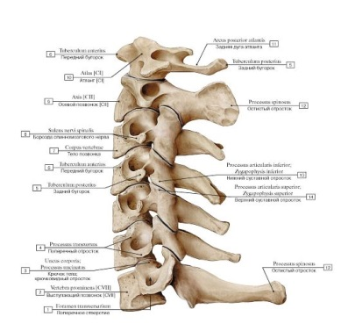
Спондилоартроз шейного отдела позвоночника: этиология и патогенез, диагностика. Консервативное и хирургическое лечение шейного спондилоартроза.

Slide 2
План лекции:
Цель лекции
Задачи лекции
Определение, этиология и патогенез спондилоартроза шейного отдела позвоночника
Определение спондилоартроза шейного отдела позвоночника, этиология, патогенез, клиника
Методы лечения спондилоартроза шейного отдела позвоночника
Список литературы

Slide 3

Цель лекции:
Ознакомить с понятием «Спондилоартроз шейного отдела позвоночника»; ознакомиться с причинами развития, методами диагностики и основными вариантами лечения данного заболевания

Slide 4

Задачи лекции:
Задачи лекции:
1. Ознакомить с понятием «Спондилоартроз шейного отдела позвоночника»;
2. Разобрать этиологию и патогенез возникновения спондилоартроза шейного отдела позвоночника
3. Разобрать основными методы
диагностики и лечения данного
заболевания

Slide 5
Определение
Спондилоартроз шейного отдела позвоночника (фасеточная артропатия) относится к группе хронических заболеваний, характеризующихся образованием костных наростов в области краев тел шейных позвонков.

Slide 6
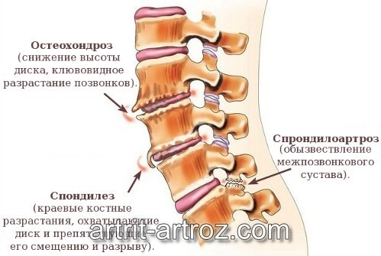

Slide 7
В группу риска люди попадают по следующим показателям:
Пациенты старше 55 лет. Именно в этом возрасте дегенеративные нарушения позвоночника, в том числе и шейного отдела начинают развиваться более интенсивно. При этом следует иметь ввиду, что данное заболевание может поражать и более молодую возрастную категорию: от 26 лет.
При врожденных или приобретенных нарушениях обменных процессов, гормональных и эндокринных заболеваниях (сахарный диабет).
Люди, у которых есть врожденная предрасположенность к шейному спондилоартрозу — отдельно отмечают пациентов с врожденными аномалиями развития шейного отдела позвоночника в области 1 и 2 шейного позвонка.

Slide 8
В группу риска люди попадают по следующим показателям:
Люди, связанные с систематическими чрезмерными физическими нагрузками (профессиональные спортсмены), либо ведущие малоподвижный образ жизни (статичная работа за компьютером в положении сидя), имеющие склонность к лишнему весу и ожирению. При наличии инфекций и других воспалительных процессов в суставах.
Унковертебральный спондилоартроз шейного отдела позвоночника может развиваться при травмах шеи, вывихах тазобедренной кости, плоскостопии, неправильной осанке.

Slide 9
Патогенез
При шейном спондилоартрозе в фасеточных суставах происходят изменения:
уменьшается количество суставной жидкости,
наблюдается истончение хрящей, последние теряют свою гладкость.
Довольно часто поверхности суставов слишком смещаются по отношению друг к другу, что обуславливается, прежде всего, изменениями свойств суставной капсулы, а также чрезмерной, нефизиологической нагрузкой на отростки суставов.

Slide 10
Патогенез
Вследствие смещения поверхностей сустава происходит растягивание капсулы фасеточного сустава.
Нервные рецепторы, располагающиеся в толще капсулы, посылают в мозг сигнал о чрезмерном растяжении.
Окружающие мышцы, которые получили «команду» ликвидировать появившееся нарушение, перенапрягаются и спазмируются.

Slide 11

Патогенез
При этом, так как нарушается нормальное соотношение между отделами позвоночника, суставы фиксируются в прочном положении.
Это в свою очередь только усугубляет спондилоартроз шейного отдела и способствует дальнейшему прогрессу дегенеративно-дистрофических изменений.

Slide 12
Патогенез
Наблюдается уменьшение объема движений в суставах, с течением времени возможно развитие анкилозы. Все эти патологические изменения в случае одновременного поражения фасеточных суставов и дисков приведет к защемлению нервных корешков. Появляются неврологические расстройства. Передавливание сосудов и болезненные ощущения, которые вызываются спазмом позвоночных артерий, имеют негативное влияние на кровоснабжение в головном мозге.

Slide 13
Можно выделить четыре основные стадии спондилоартроза шейного отдела:
1 стадия – течение болезни здесь не имеет каких-либо клинических проявлений, но в суставах уже начинаются дегенеративные процессы (теряется эластичность диска, происходят нарушения в суставных оболочках и связках). Болезнь на этой стадии выявляется случайно во время профилактического осмотра.
2 стадия – начинают появляться первые болевые ощущения, чувство усталости в спине, нарушается подвижность позвоночника, дегенеративные изменения на уровне фиброзных клеток.

Slide 14
Можно выделить четыре основные стадии спондилоартроза шейного отдела:
3 стадия – к патологическому процессу присоединяется воспалительный процесс, происходит поражение костной поверхности сустава, появляются небольшие по размеру остеофиты, нарушается нормальная функция связочного аппарата.
4 стадия – отсутствуют движения в пораженном участке позвоночника, развивается спондилез и анкилоз, образуются более крупные по размерам остеофиты, нарушается нервная и сосудистая проходимость. На этой стадии процессы имеют необратимый характер.

Slide 15
Выделяют такие следующие клинические признаки спондилоартроза шейного отдела позвоночника:
чувство онемения в области плечевого пояса и шее;
ограничение подвижности сразу же после пробуждения, длительное «расхаживание» после ночного отдыха; появляется шум в ушах, нарушения со стороны органов зрения, трудности с удержанием равновесия при ходьбе, проблемы с давлением;
при поворотах шеи характерны резкие болезненные ощущения.

Slide 16
Симптомы при спондилоартрозе шейного отдела позвоночника:
Постепенно дискомфорт начинает появляться и в ночное время суток – больному становится очень сложно найти удобную позу для шеи и головы. Иногда наблюдается плохой сон с частыми пробуждениями от сильно выраженного болевого синдрома.
Также заметно ухудшается общее самочувствие больного из-за постоянного недосыпания или от не прекращающихся болей. Если вовремя не обратиться за врачебной помощью, начнется закрепощение позвонков и ограничение подвижности в области шеи.

Slide 17

Симптомы при спондилоартрозе шейного отдела позвоночника:
Один из ярко выраженных клинических симптомов шейного спондилоартроза – наличие болевых ощущений в области затылка и шеи, отдающих в руку. Зачастую становится весьма проблематично согнуть шею и повернуть голову.

Slide 18

Диагностика шейного спондилоартроза
В качестве диагностических методов, прежде всего, используются жалобы больного, анализируется характер течения болезни (когда появилась, какими были первые проявления, прогресс), а также данные осмотра (степень атрофии мышц, нарушения подвижности и осанки).

Slide 19
Диагностика шейного спондилоартроза
После всего этого назначают инструментальные исследования:
рентгенологический снимок (в прямой и боковой проекциях) – с помощью рентгена можно диагностировать структуру костной ткани, выявить остеофиты, сращения позвонков и прочие проявления патологии;
компьютерная томография – по сравнению с рентгенографией этот метод является более точным, определяет даже небольшие отклонения от нормы, как в костной ткани, так и в хрящевой;
магнитно-резонансная томография – на ней можно обнаружить даже мельчайшие патологии связок, хрящей, сосудов и костей;

Slide 20
Диагностика шейного спондилоартроза
радиоизотопное сканирование – выявляет наличие воспалительного процесса в суставах;
ангиография (контрастная рентгенологическая диагностика позвоночной артерии) – с ее помощью определяется проходимость артерии, а также наличие патологических процессов в кровяном русле;
диагностическая блокада (представляет собой самый последний этап исследования спондилоартроза) – при ней в полость пораженного сустава вводится лидокаин (или какой-либо другой антисептик) и глюкокортикостероид (например, преднизолон). Если после этого болевой синдром прекращается – можно утверждать об имеющемся поражении сустава позвоночника.

Slide 21
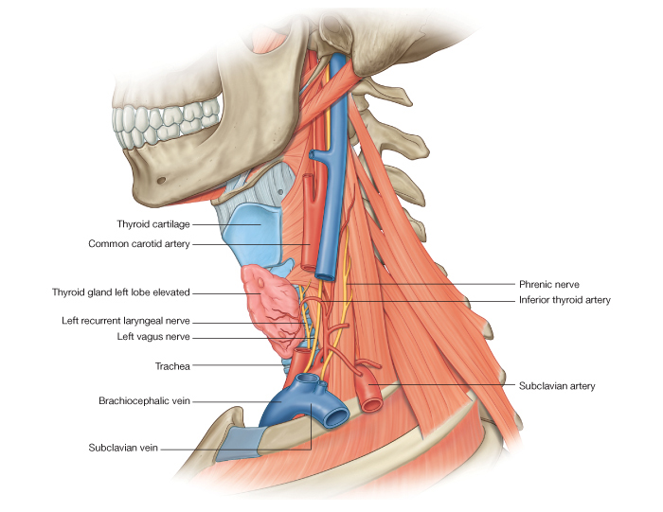
Лечение
Лечение шейного спондилоартроза позвоночника на 1-й и 2-й стадиях должно быть комплексным и включать в себя консервативные методики лечения с применением лекарственной терапии, так и альтернативное лечение, то есть мануальную терапию и лечебную физкультуру.

Slide 22
Лечение
Главная цель лечения – это устранение воспалительного процесса и болевого синдрома. Кроме этого назначаются электрофорезы с использованием лечебных растворов с анальгетиками (лидокаином, новокаином), а также магнитно-лазерная терапия.

Slide 23

Основные способы лечения болезни:
1. Медикаментозное лечение – в медикаментозном лечении спондилоартроза используют такие следующие группы лекарственных средств:
нестероидные противовоспалительные препараты – их назначают в стадиях обострения патологии, лекарства помогают ликвидировать болевые ощущения и тормозят дальнейший прогресс дегенеративных изменений;
хондропротекторы – это обширная группа медикаментов, включающая в себя препараты на основе глюкозамина сульфата, хондроитина, а также производных гиалуроновой кислоты. Хондропротекторы способствуют нормализации обменных процессов в хряще;

Slide 24

Основные способы лечения болезни:
миорелаксанты – их используют для уменьшения болезненных ощущений и снятия воспалительного процесса в суставах;
комплексы витаминов и микроэлементов – особое внимание нужно уделить комплексам витаминов группы В, которые помогают улучшить нервную проходимость;
глюкокортикоиды, а также гормональные средства, помогающие устранить воспалительный процесс и уменьшить болевой синдром;
используются лекарства, улучшающие микроциркуляцию: Цереброзилин, Трентал, а также производные гинкго билоба;
в качестве местного лечения назначают мази, обладающие обезболивающими, противовоспалительными и согревающими свойствами.

Slide 25
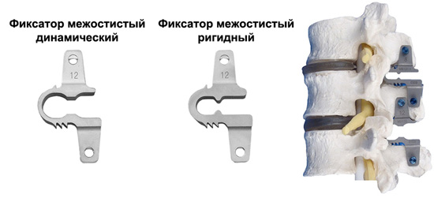
Основные способы лечения болезни:
2. Хирургическое лечение – в тех случаях, когда имеется шейный спондилоартроз 3-й стадии, не поддающийся консервативным способам лечения, врачи могут настоять на проведении оперативного вмешательства.

Slide 26
Основные способы лечения болезни:
Один из самых результативных способ хирургического лечения — это установка межостистого спейсера (импланта). С помощью этого устройства можно расширить межпозвоночное пространство и увеличить пространство возле нервного корешка. Вместе с этим происходит разгрузка межпозвоночного диска, ограничение растяжения позвоночника при сгибании назад. Тип имплантата подбирается строго индивидуально после предварительной консультации с доктором.

Slide 27
Основные способы лечения болезни:
3. Мануальная терапия – уместно использовать мануальную коррекцию тогда, когда лечение с помощью лекарственных препаратов, направленное на оказание противовоспалительного и противоартрозного действий не принесло должного эффекта.

Slide 28
Основные способы лечения болезни:
Мануальная терапия сочетает в себе большое количество различных техник, способствующих мышечной релаксации, а также устраняющих негативные воздействия на сосуды, позвонки и нервные корешки. Такое лечение не приносит пациенту никаких болевых ощущений. Чтобы добиться мышечного расслабления обычно используют постизометрическую технологию. Врачом проводится коррекция межпозвоночных суставов, в целом курс мануальной терапии может варьироваться от семи до двенадцати дней.

Slide 29
Список литературы:
под ред. В.В. Щедренка рец.: Н.П. Рябуха, Т.А. Скоромец: Малоинвазивная хирургия дегенеративных заболеваний позвоночника. - СПб.: РНХИ им. проф. А.Л. Поленова, 2011
А.А. Потапов, Л.Б. Лихтерман, В.Л. Зельман и др.; Под ред.: А.А. Потапова, Л.Б. Лихтермана: Доказательная нейротравматология. - М.: НИИ нейрохиругрии им. Н.Н. Бурденко РАМН, 2003
Назаров В.М.: Неврология и нейрохирургия. - М.: Академия, 2010

Slide 30

Спасибо за внимание!

